Slide 1
Творчі завдання на уроках читання
Розробили вчителі початкових класів
школи І-ІІІ ступенів № 282
Деснянського району міста Києва
Шевченко-Сінькевич Н.В.
Голик Л.В.

Slide 2
На уроках літературного читання ми застосовуємо творчі завдання. Одним із видів творчих завдань є ребуси.
Ребус – загадка, в якій слова, що розгадуються, зображено у вигляді комбінацій малюнків з літерами та іншими знаками. Слово «ребус» латинського походження (лат. Rebus – за допомогою речей). Зародився ребус у Франції в XV столітті, а перший друкований збірник ребусів був виданий у Франції в 1582 році, складений він був Етьєном Табуро. Ребуси дуже корисні для розвитку мислення, кмітливості та логіки. Це цікаве захоплення, що приносить користь і задоволення.
За новою програмою з літературного читання ми знайомимо дітей з новими авторами – сучасниками та їх творами. Ми розробили цікаві ребуси до нових хрестоматій з літературного читання, адже дітям цікавіше дізнатися назву твору чи автора, розгадавши ребус.

Slide 3
В 1 класі, оскільки діти приходять до школи, не вміючи читати, доречно використовувати метод малюнків.

Slide 4
Наталка Малетич
ПАРАСОЛЬКА

Slide 5
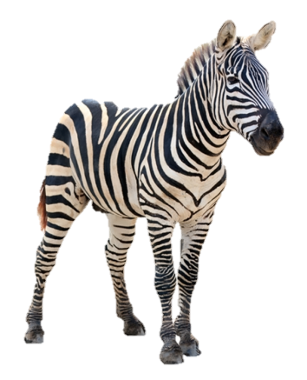
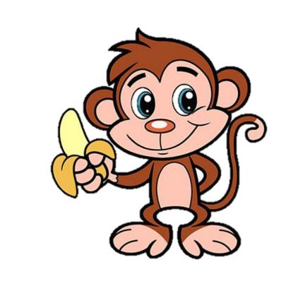
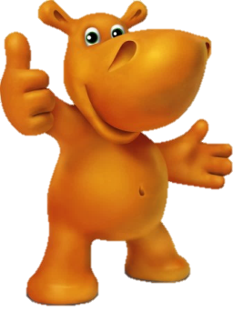
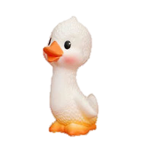
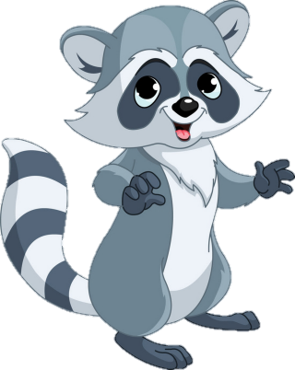
Оксана Кротюк
БЕГЕМОТИК
МАВПЕНЯТКО
ЗЕБРА
ГУСЕНЯ
ЄНОТИ

Slide 6
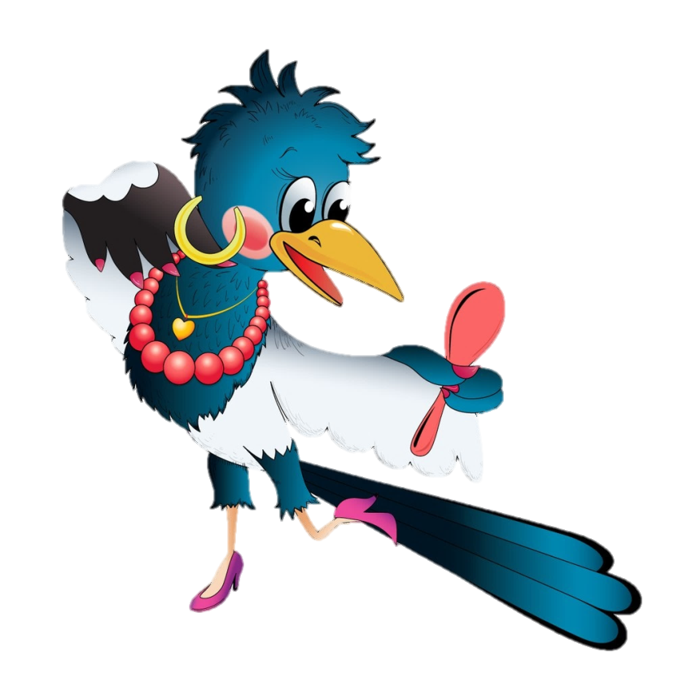
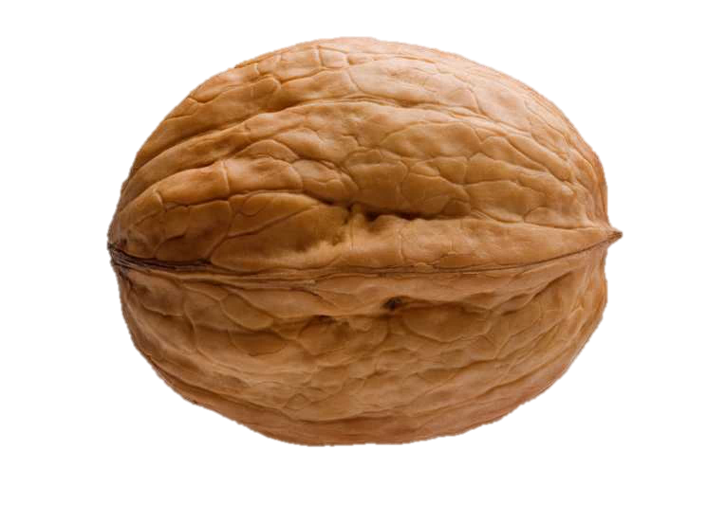
Любов Відута
Й
СОРОКА Й ГОРІХ

Slide 7
Дітям подобається працювати , розгадуючи завдання за допомогою ребус-метода Льва Штейнберга (метод перших двох букв) : з перших двох букв кожного малюнка утворюється слово. Цей метод також можна застосовувати для першокласників.

Slide 8
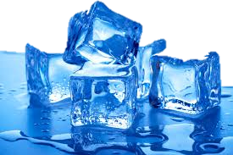
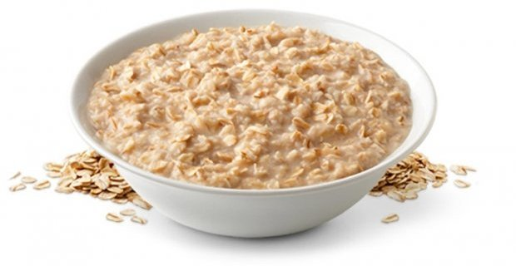
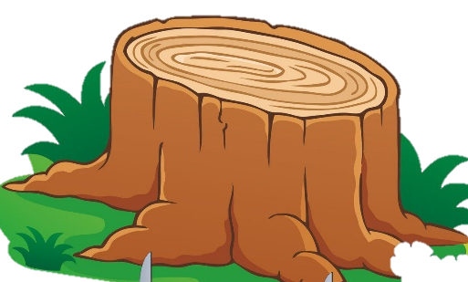
Оксана Лущевська
ЛІ
КА
ПЕ
Н
ПЕЛІКАН

Slide 9
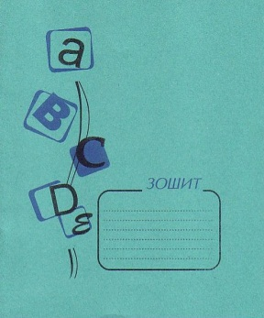
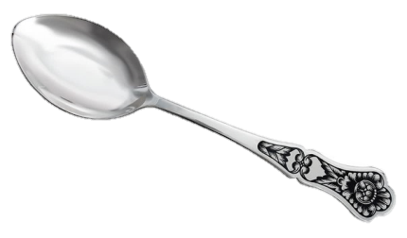
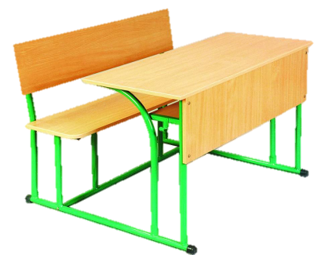
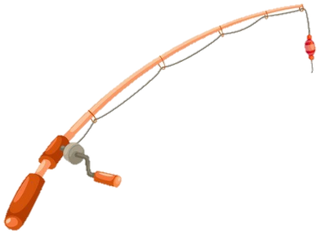
Іван Малкович
30
ЛО
ТИ
Й
ПА
ВУ
ЧО
К
ЗОЛОТИЙ ПАВУЧОК

Slide 10
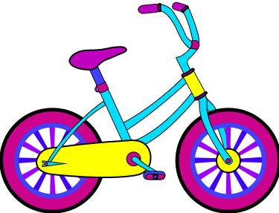
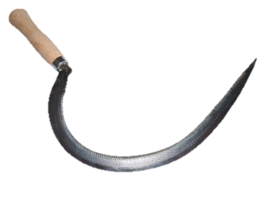
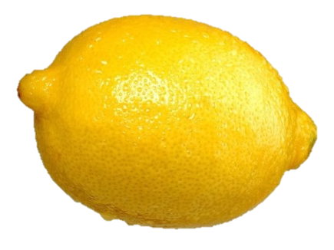
Любов Відута
ДЕ
НЬ
ВЕ
СЕ
ЛИ
Й
ДЕНЬ ВЕСЕЛИЙ

Slide 11
Починаючи з 2 класу, ми пропонуємо учням працювати з ребусами, пояснивши правила їх розгадування . Також пропонуємо розгадати не лише назву твору, а й автора.

Slide 12
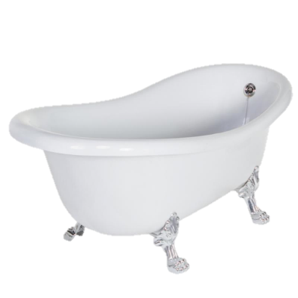
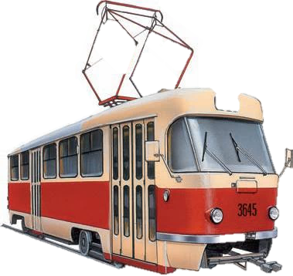
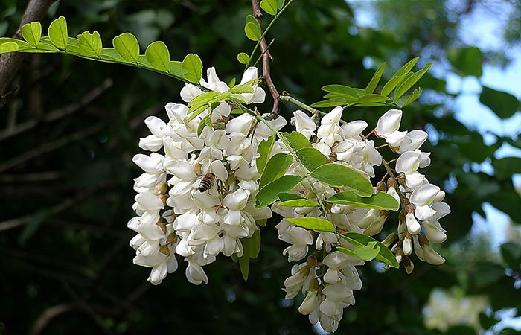
, ,
,
Т
Д
І
РУСЯК
Іван Андрусяк
,
13
ИЙ
13
Тринадцятий трамвай
а
ЛЯ
Лякація

Slide 13
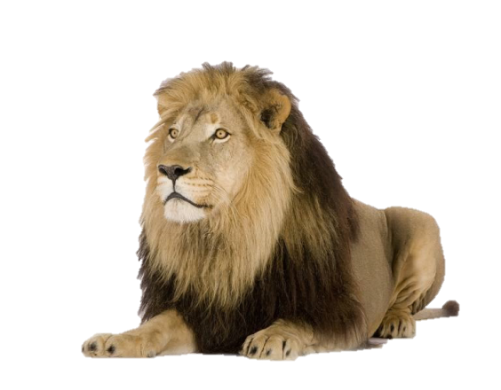
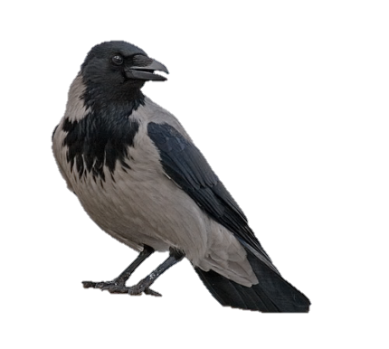
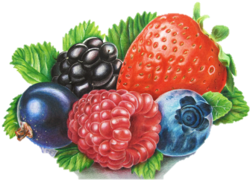
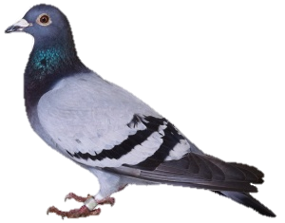
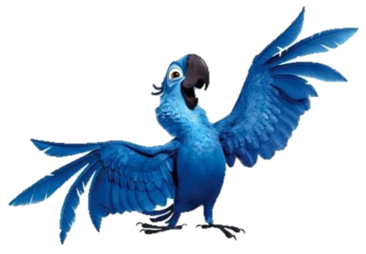
,
,
+
ИНА
+
СЯ
Леся Воронина
,
А И
При
ого
ПРИГОДИ ГОЛУБОГО ПАПУГИ

Slide 14
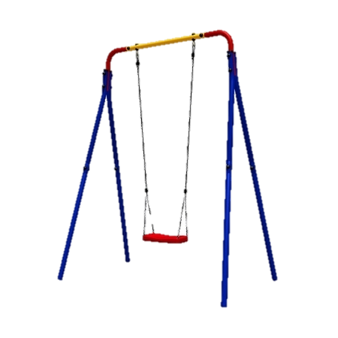
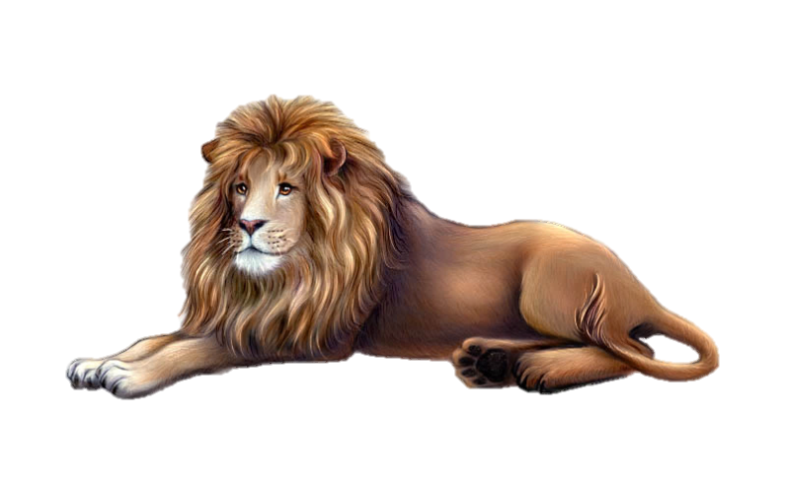
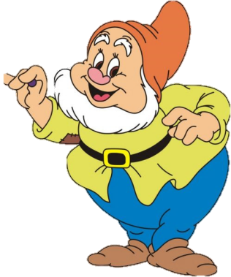
Галина Ткачук
ПІД
В
К
Г
ГОЙДАЛКА ПІД КЛЕНОМ

Slide 15
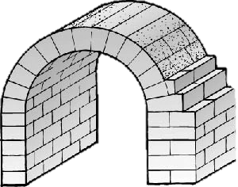
Мар’яна Савка
С З
,,
,,
,
про
100
+
А
КАЗКА ПРО СТАРОГО ЛЕВА

Slide 16
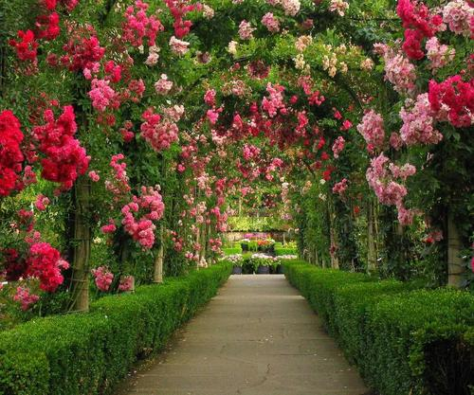
Оксана Лущевська
,,
,,
+
ЛІТО
,,
+
Ь
І
Я
ПІВОНІЯ, АЛЬ І Я

Slide 17
Також за бажанням діти можуть зашифрувати назву твору та на уроці загадати однокласникам. Наступні роботи виконані третьокласниками.

Slide 18
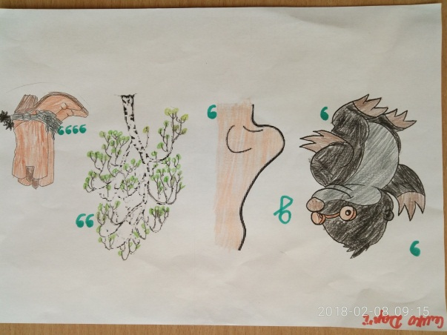
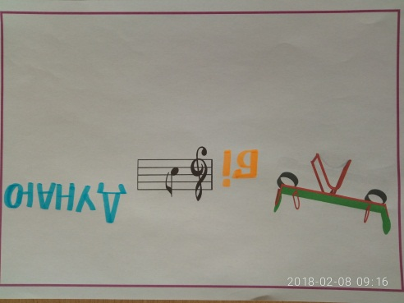
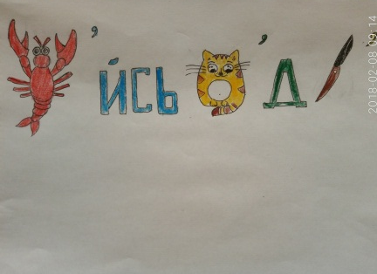
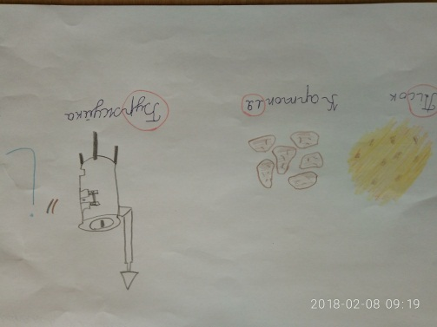
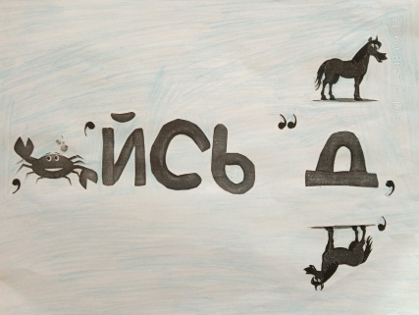
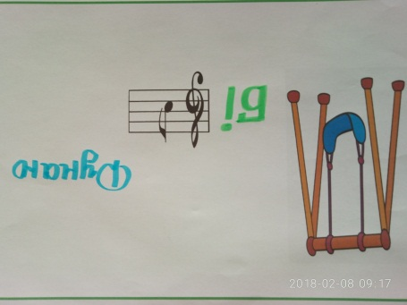
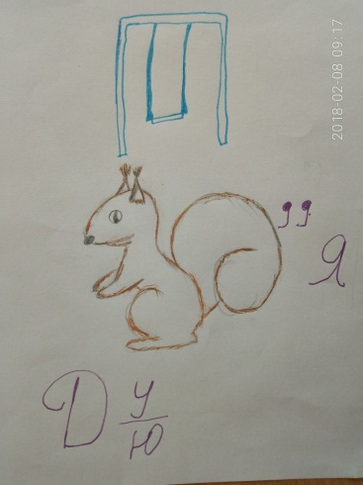
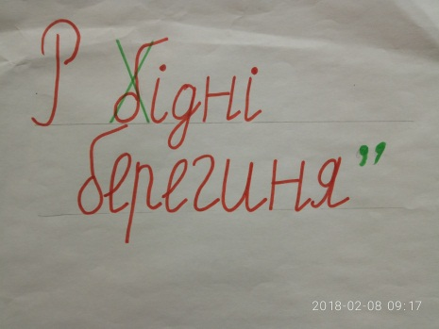
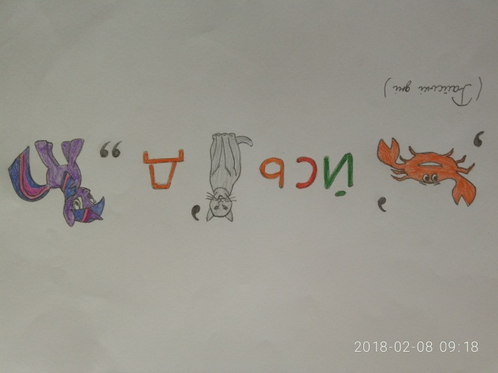
Анатолій Качан
ДИТЯЧІ РОБОТИ

Slide 19
Різновиди творчих завдань :
Загадки
Кросворд
Ребус
Анаграма (липка – пилка)
«Плутанки» (їокчаж – їжачок)
«Склади слова»
«Текст – плутанка»
(барикЧу мносу міхуснувся )
Чубарик сумно усміхнувся
Шифрувальник
Інтерактивні вправи
«Сам про себе»
«Мікрофон»
«Побажання» (н-д, сусідові по парті )
Гронування – асоціативний кущ
Розсипані прислів’я
Чайнворд
Креативні вправи
Доповнення та перебудова тексту Складання «Сенкана»
Складання віршів, лічилок, загадок
Складання казок : «Казка навиворіт»
«Вінегрет» з казок
«Плюс один» (скласти казку, додаючи по одному новому елементу)
Ці та інші види творчих завдань зроблять урок читання цікавим та захоплюючим. А ми вам бажаємо:

Slide 20
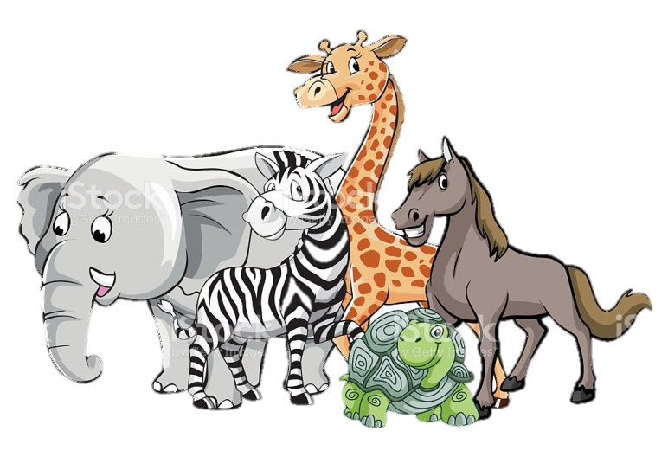
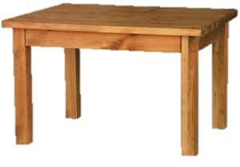
А=О
,,,
,
+
ЧО
+
ТВОРЧОСТІ

